Slide 1
Máquina de Corrente Contínua
Reação Magnética do Induzido (RMI)
ISEL\LEE\ME-II setembro de 2025 Ricardo Luís

Slide 2
Observações
Para suporte da aula sobre reação magnética do induzido (RMI):
Foram utilizados os dados do Exercício 3 para o desenvolvimento do modelo CAD da máquina de corrente continua, de modo a expor o problema da RMI;
Foram utilizadas as soluções de cálculo das forças magnetomotrizes, (FMM), F_{i}, F_{PA} e F_{EC} e espiras resultantes (N_{PA}, N_{EC}), presentes na resolução de Exercício 3, para representar os gráficos das FMM = f (comprimento na periferia do induzido);
Com base nas soluções anteriores, obtiveram-se os resultados de simulação CAE para visualização das linhas de fluxo magnético e de indução magnética nos núcleos ferromagnéticos, de modo a comprovar a mitigação da RMI;
Foi utilizado o programa FEMM para o CAD (Computer-Aided Design - desenho assistido por computador) e CAE (Computer-Aided Engineering - engenharia assistida por computador) do Exercício 3, aplicando o método dos elementos finitos para o cálculo eletromagnético.

Slide 3
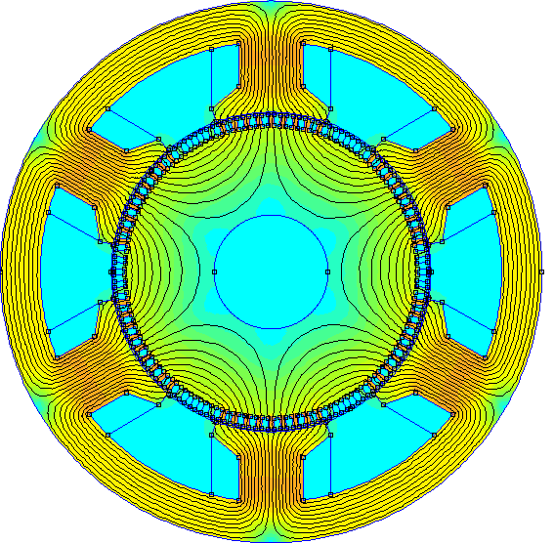
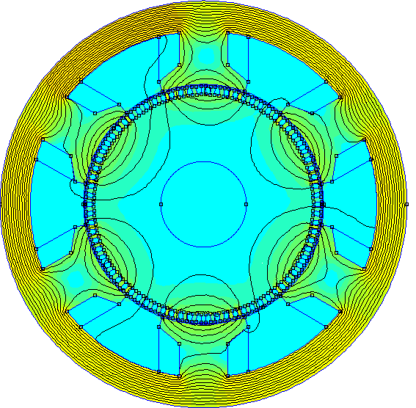
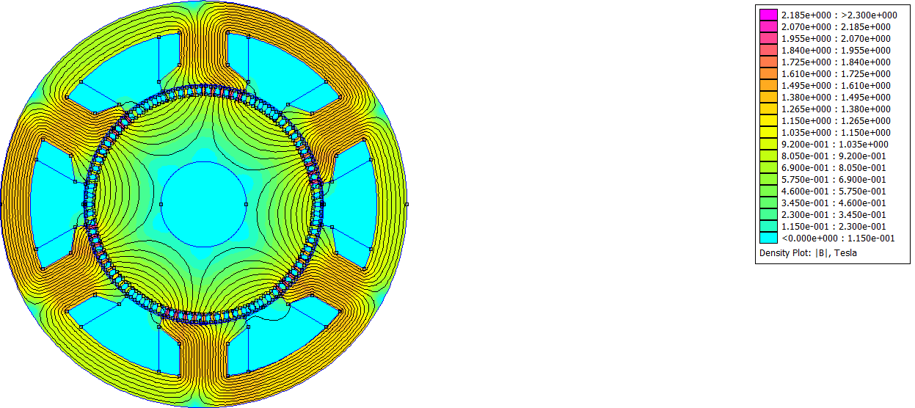
campo indutor + campo induzido = campo resultante
+
=

Slide 4
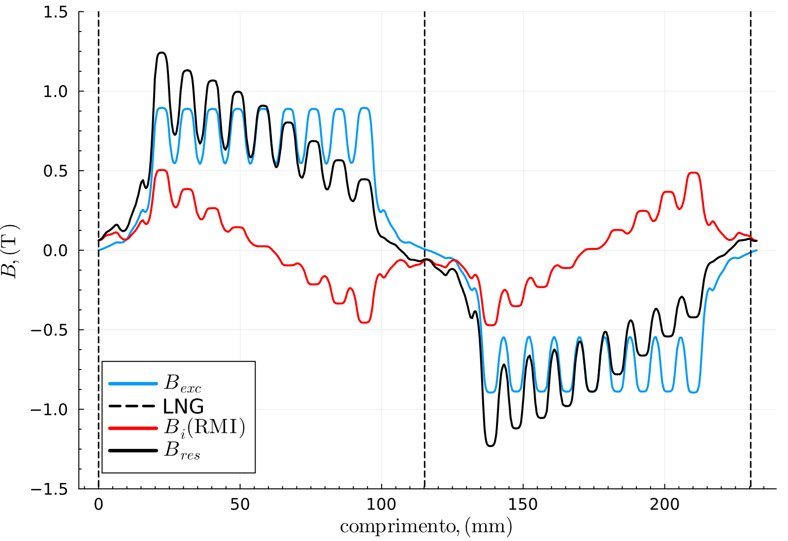
campo indutor + campo induzido = campo resultante

Slide 5
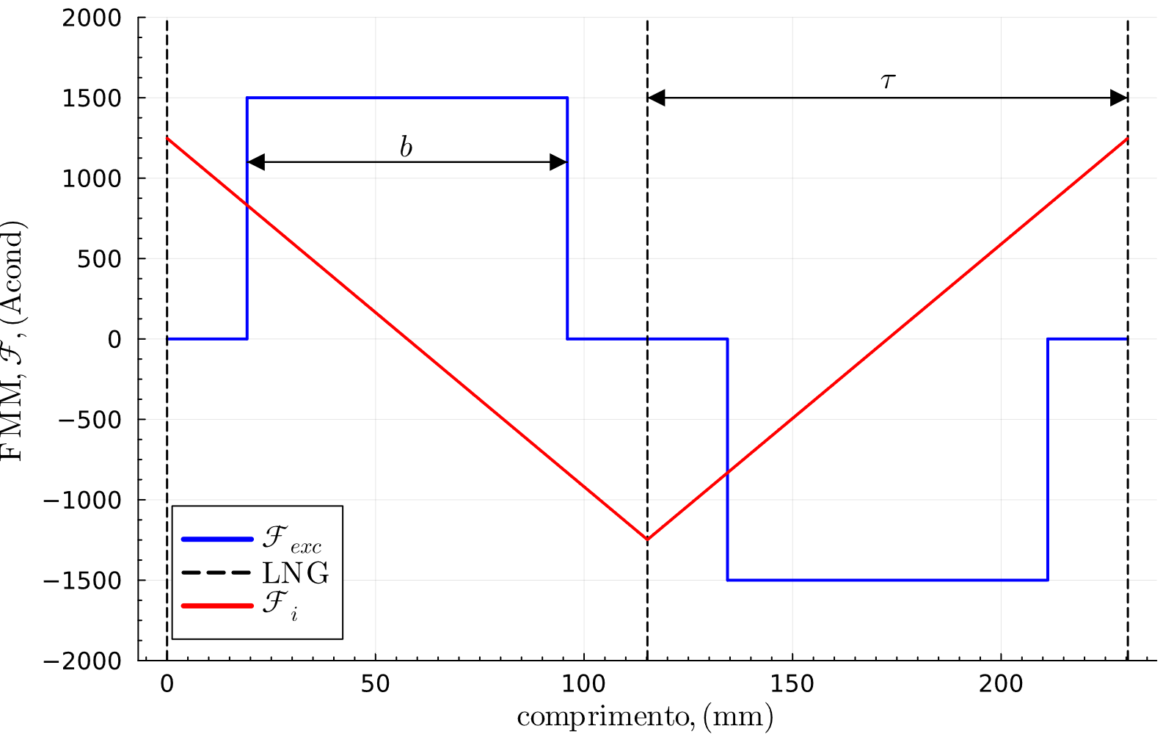
FMM do campo indutor e campo induzido

Slide 6
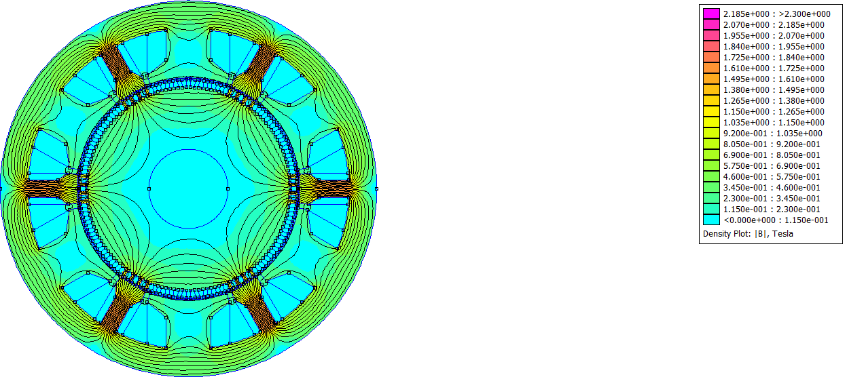
1 - Máquina CC com polos auxiliaries (1/3)

Slide 7
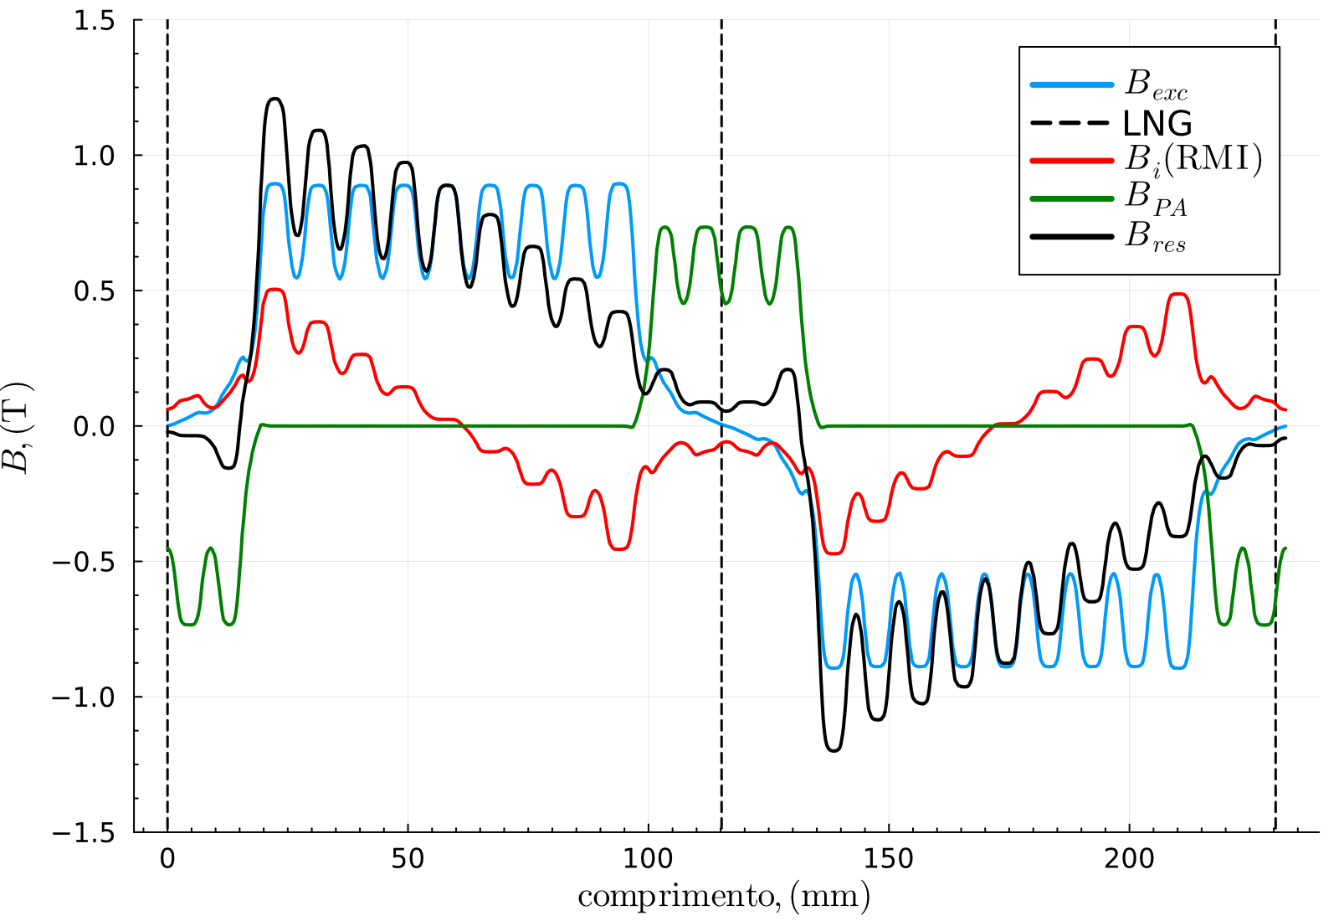
1 - Máquina CC com polos auxiliaries (2/3)

Slide 8
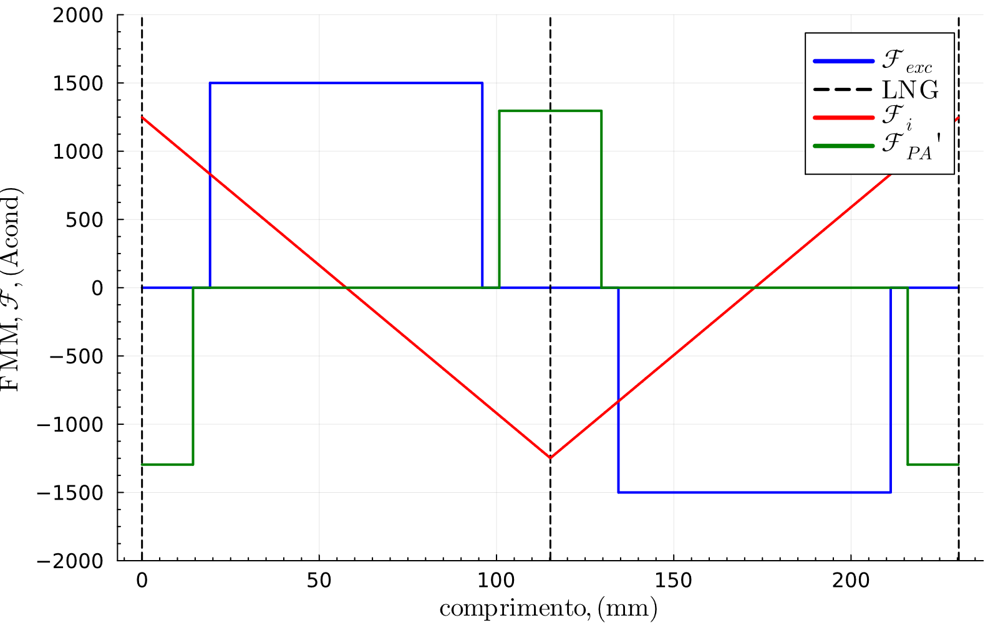
1 - Máquina CC com polos auxiliaries (3/3)

Slide 9
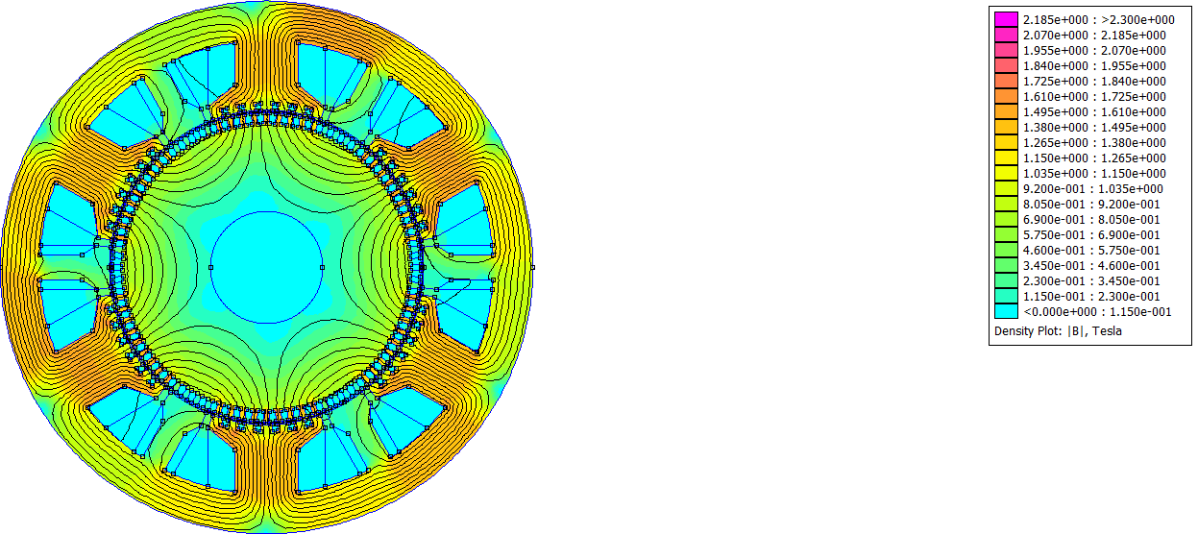
2 - Máquina CC com RMI compensada (1/6)

Slide 10
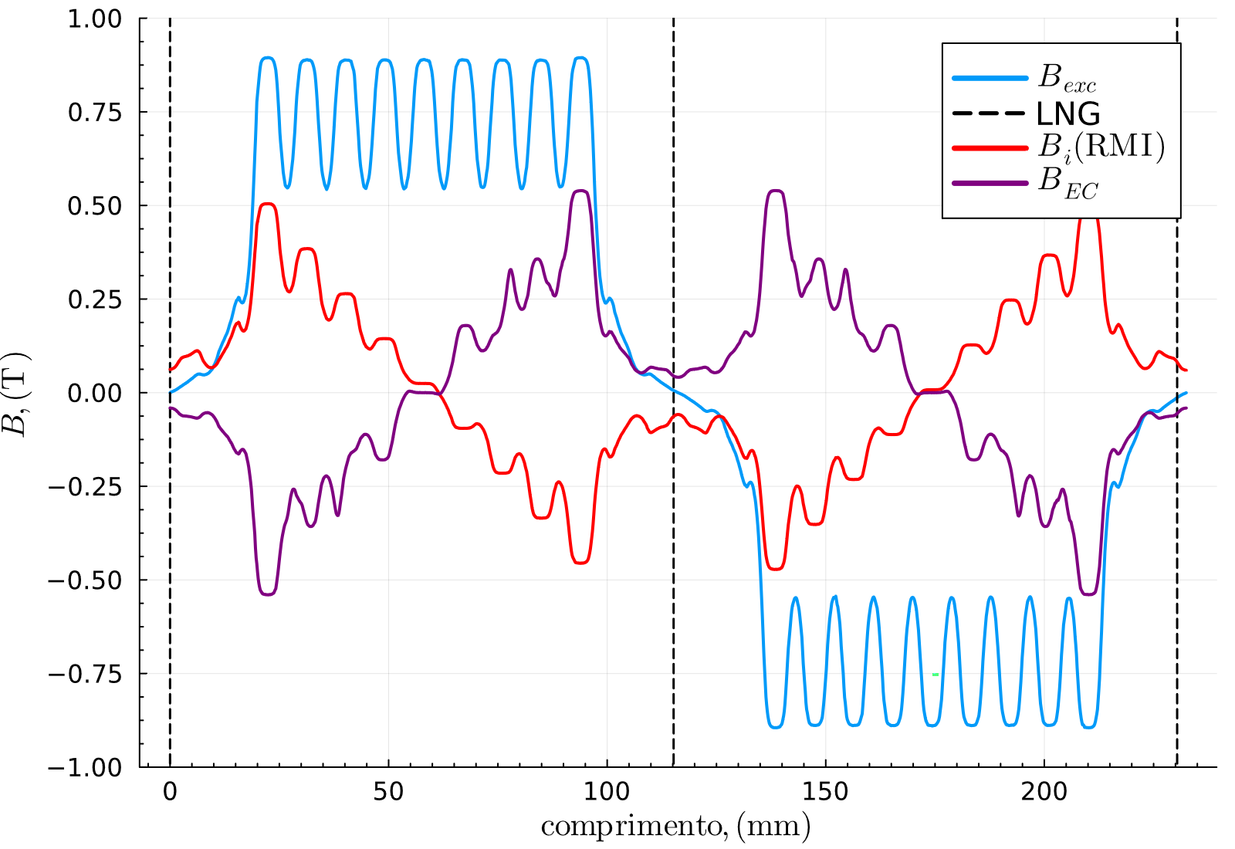
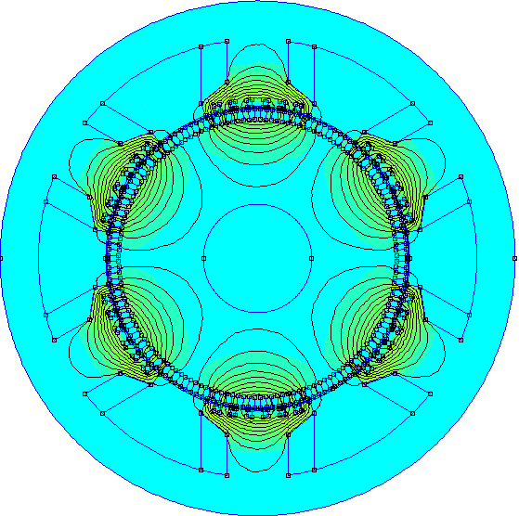
2 - Máquina CC com RMI compensada (2/6)
Dimensionar primeiro os enrolamentos de compensação

Slide 11
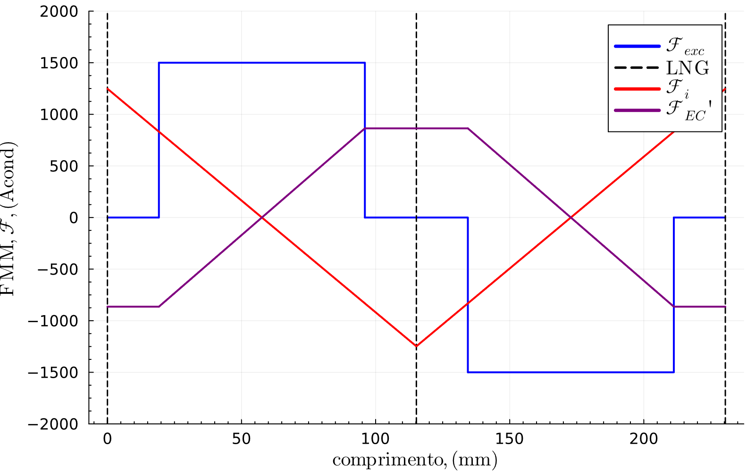
2 - Máquina CC com RMI compensada (3/6)
FMM:

Slide 12
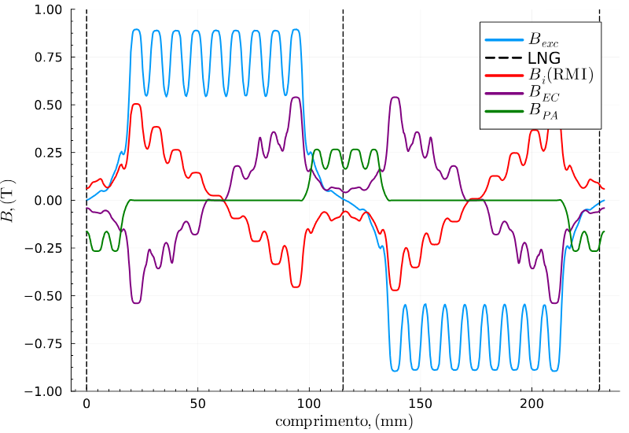
2 - Máquina CC com RMI compensada (4/6)
Dimensionar depois os polos auxiliaries

Slide 13
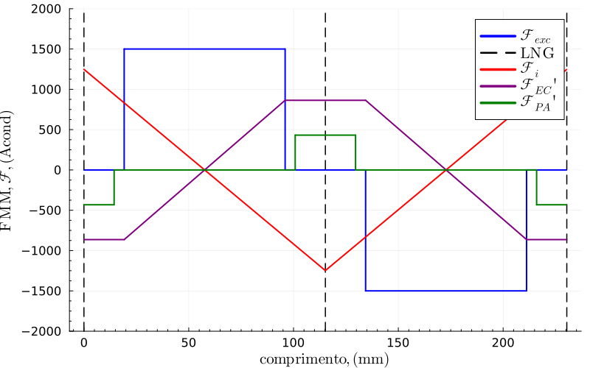
2 - Máquina CC com RMI compensada (5/6)
FMM:

Slide 14
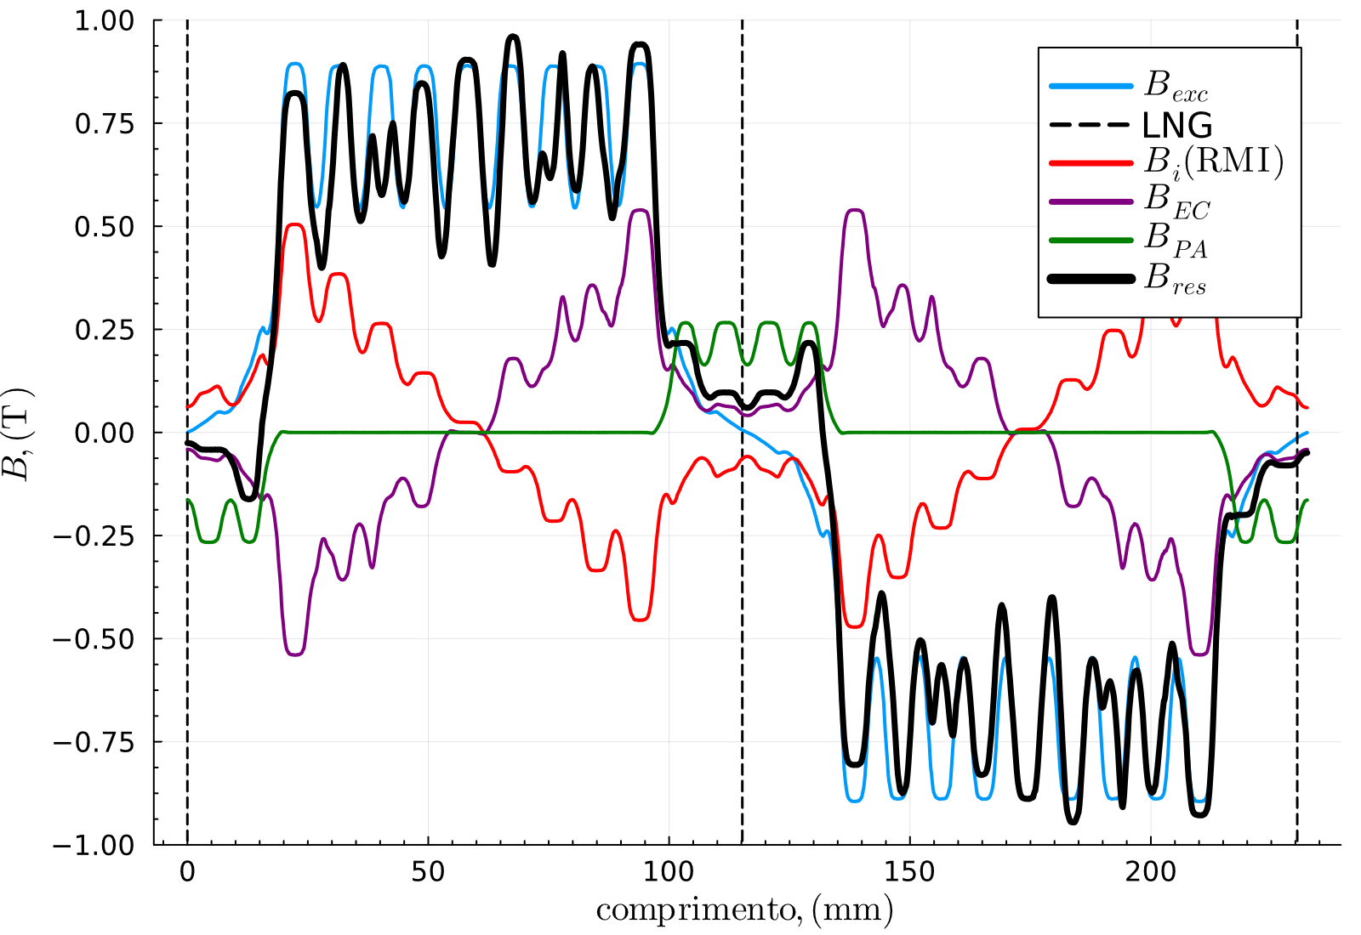
2 - Máquina CC com RMI compensada (6/6)
Indução magnética resultante, B_{res}

